Slide 1



Курсов проект бази данни
Музей

Slide 2
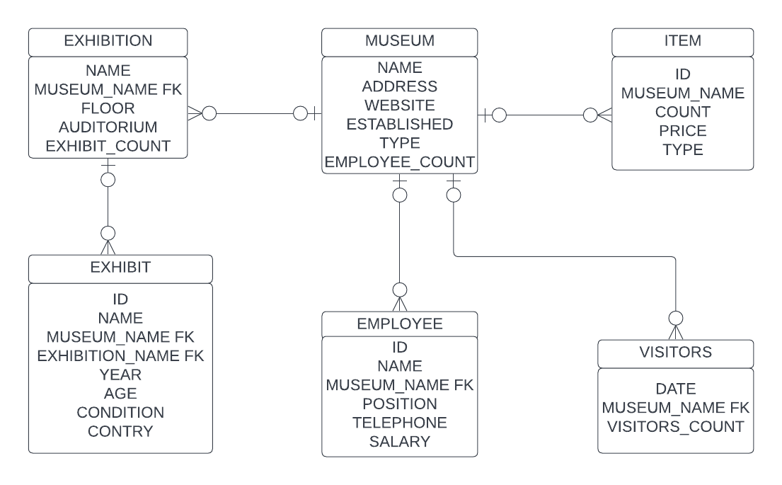
Схемата на релациите на база от данни за музей

Slide 3

Таблица MUSEUM
NAME - име, първичен ключ
ADDRESS - адрес
WEBSITE - уебсайт
ESTABLISHED - година на основаване
TYPE - вид
EMPLOYEE_COUNT - брой на персонала
Таблица EXHIBITION - NAME и MUSEUM_NAME образуват първичен ключ
NAME - име
MUSEUM_NAME - име на музея, външен ключ към NAME.MUSEUM
FLOOR - етаж
AUDITORIUM - зала
EXHIBIT_COUNT - брой на експонатите
Таблица EXHIBIT
ID - идентификационен номер, първичен ключ
NAME - име
MUSEUM_NAME - име на музея, външен ключ към NAME.MUSEUM
EXHIBITION_NAME - име на изложбата, външен ключ към NAME.EXHIBITION
AGE - епоха ('ВС'-преди христа, 'АС'-след христа)
CONDITION - състояние (от 1 до 5; 1-много добро, 5-много лошо)
COUNTRY - държава
YEAR - датира от
YEAR - датира от

Slide 4
Таблица EMPLOYEE
ID - идентификационен номер, първичен ключ
NAME - име
MUSEUM_NAME - име на музея, външен ключ към NAME.MUSEUM
POSITION - длъжност
TELEPHONE - телефонен номер
SALARY - месечна заплата
Таблицата VISITORS - DATE и MUSEUM_NAME образуват първичен ключ
DATE - месец и година
MUSEUM_NAME - име на музея, външен ключ към NAME.MUSEUM
VISITORS_COUNT - брой на посетителите за месеца
Таблица EMPLOYEE
ID - идентификационен номер, първичен ключ
NAME - име
MUSEUM_NAME - име на музея, външен ключ към NAME.MUSEUM
POSITION - длъжност
TELEPHONE - телефонен номер
SALARY - месечна заплата

Slide 5





Демонстрация на някои заявки, които сме ползвали
Създаване на схемите и релациите
Добавяне на съдържание
Примери с подзавяки
Примери с групиране и агрегация
Примери с прости и две и повече заявки
Примери със съединения
Примери с ограничения
Примери с тригери

Slide 6
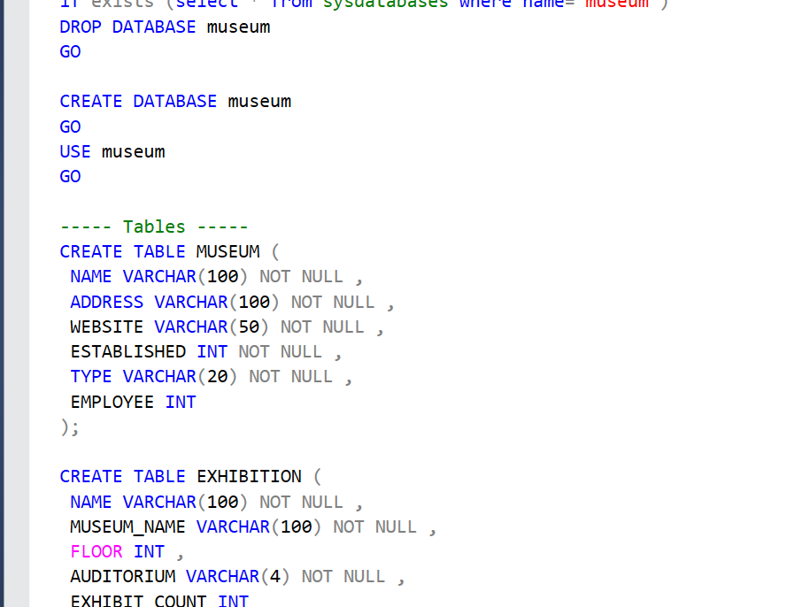
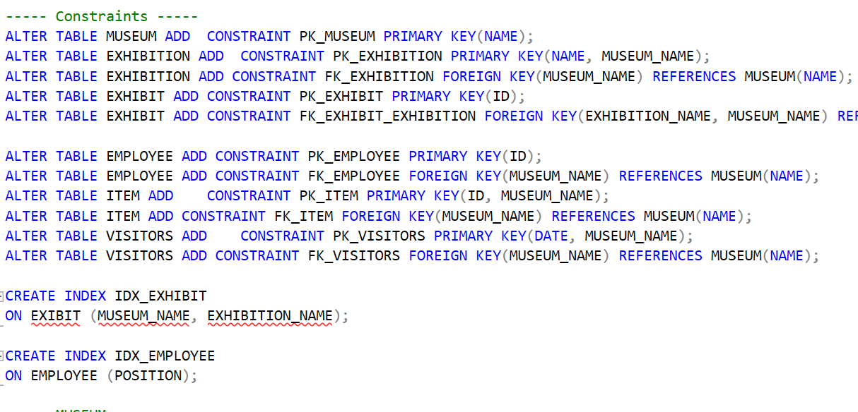
Създаване на схемите и релациите и добавяне на ограничения

Slide 7
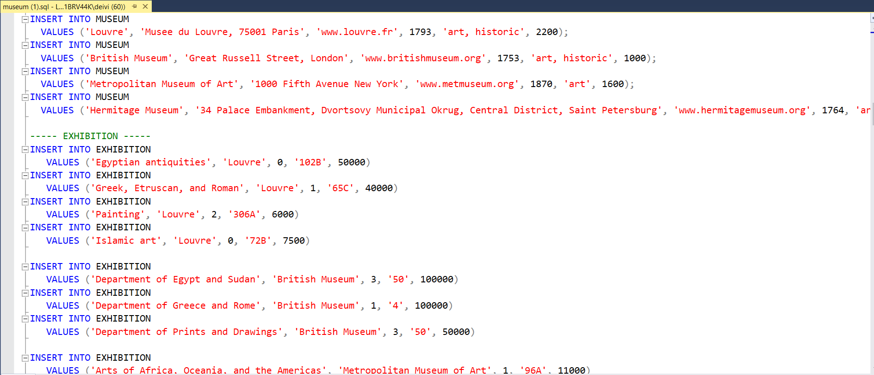
Добавяне на съдържание

Slide 8
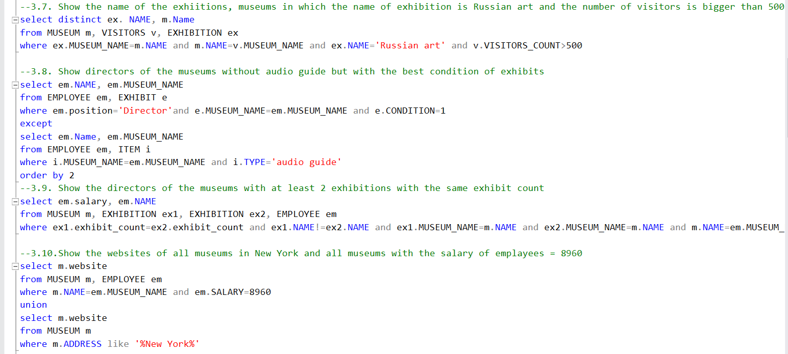
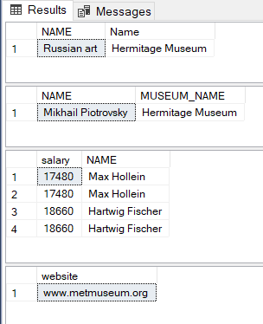
Примери с прости и две и повече заявки

Slide 9
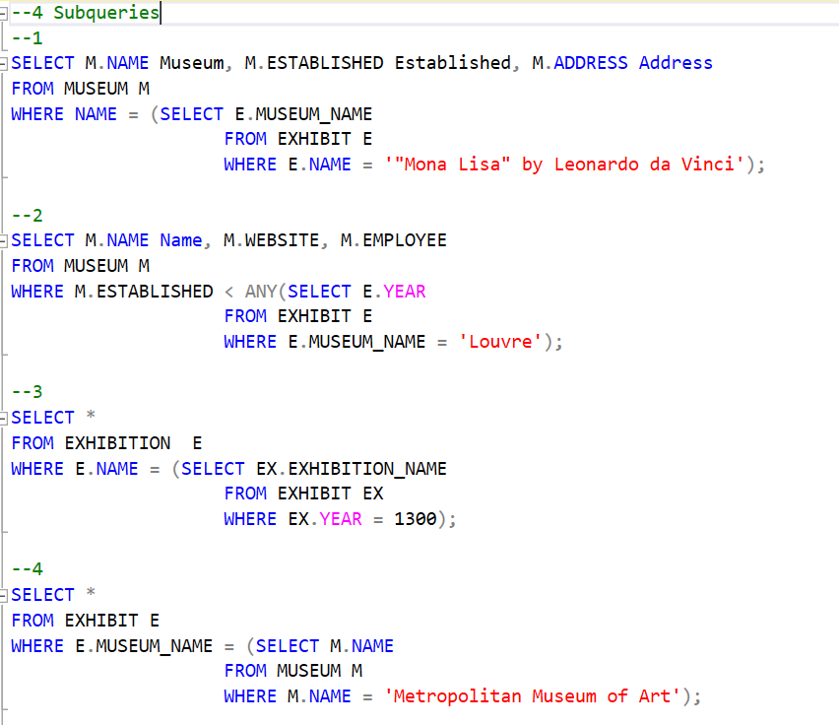
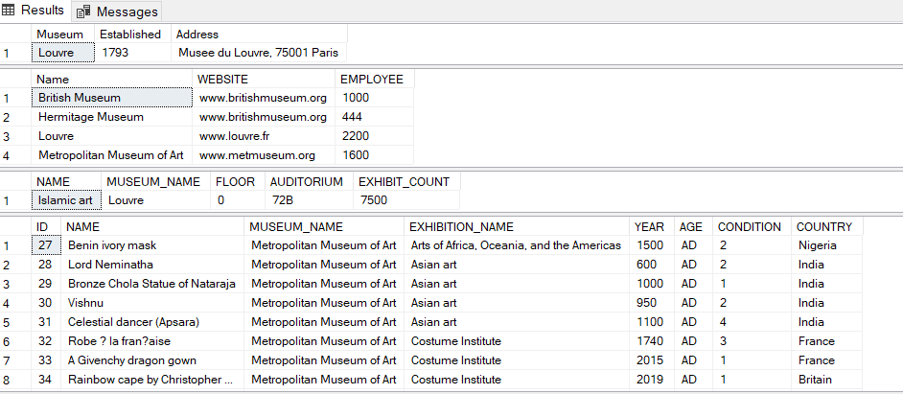
Примери с подзаявки

Slide 10
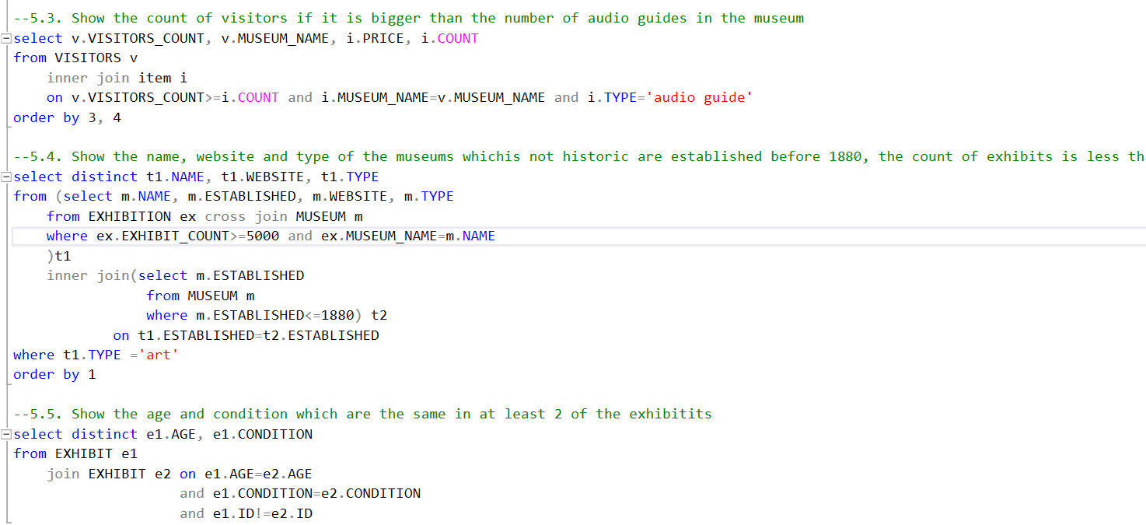
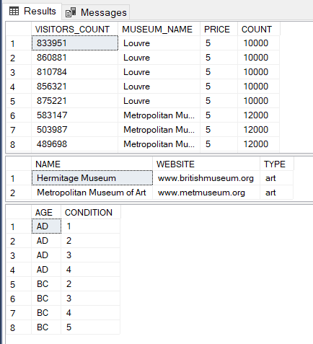
Примери със съединения

Slide 11
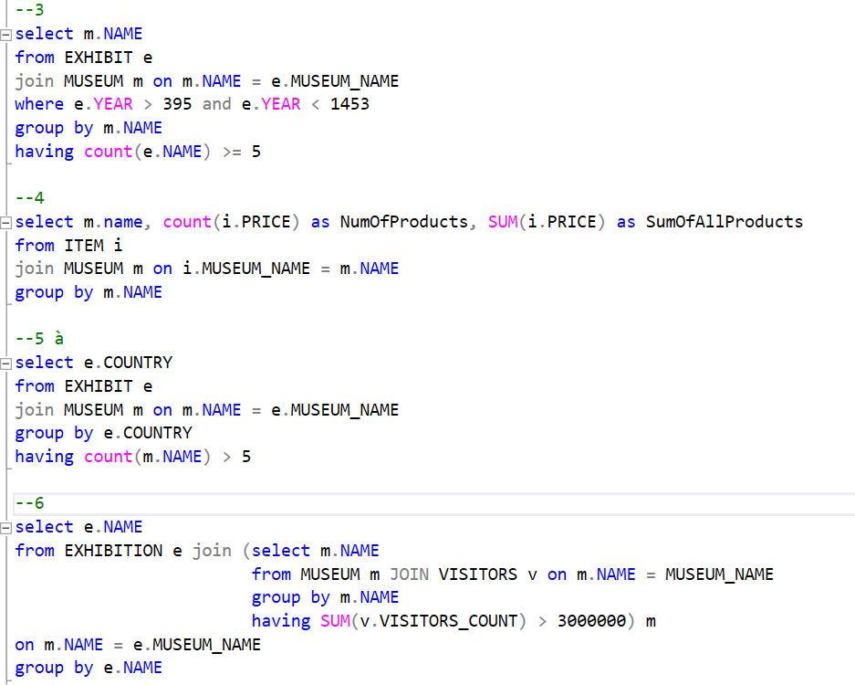
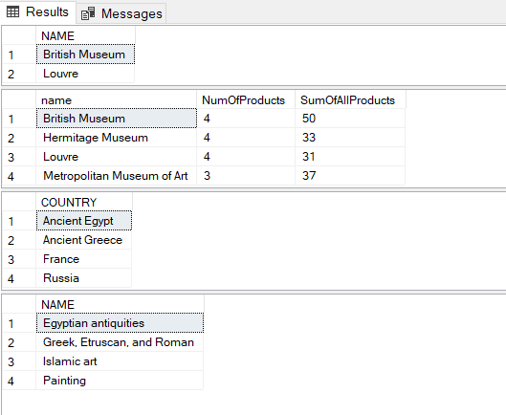
Примери с групиране и агрегация

Slide 12
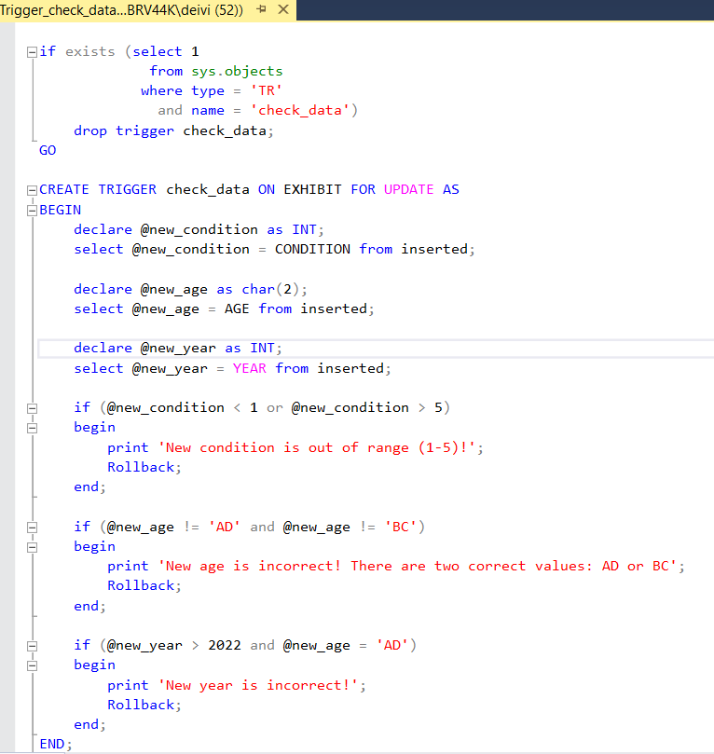
Примери с тригери

Slide 13
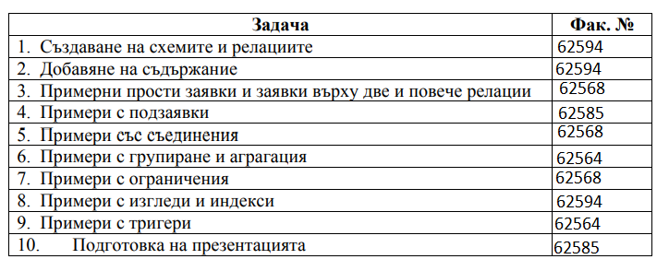
Изготвили
Дейвид Каменов, Тина Томова, Мария Марковска и Виктор Боев

